Slide 1

PHÒNG GD&ĐT QUẬN LONG BIÊN
TRƯỜNG TIỂU HỌC ÁI MỘ A
TÊN PHÂN MÔN: Tập làm văn
BÀI, TIẾT, TUẦN: 1
TÊN BÀI: Nhân vật trong truyện
GV Thực hiện: Nguyễn Thị Thu Lan

Slide 2
Bài văn kể chuyện có gì khác so với bài văn không phải là kể chuyện?
Bài cũ: Thế nào là kể chuyện?
Đó là bài văn kể lại câu chuyện hoặc một số sự việc liên quan đến một hay một số nhân vật nhằm nói lên một điều có ý nghĩa

Slide 3
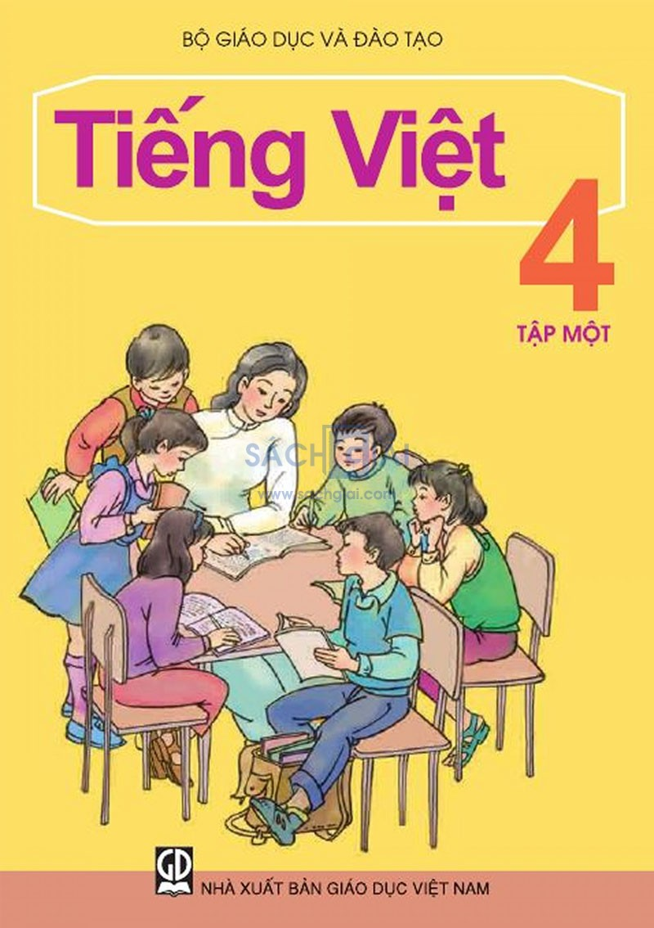
Nhân vật trong truyện

Slide 4
I. Nhận xét.
Tập làm văn
Nhân vật trong truyện
Bài tập 1: Ghi tên các nhân vật trong những truyện em mới học vào nhóm thích hợp.
Hãy kể lại những truyện em đã học ở tiết tập đọc và kể chuyện hôm trước nào?
a) Nhân vật người gồm có những nhân vật nào trong bài Sự tích Hồ Ba Bể?
b) Nhân vật là con vật gồm có những nhân vật nào trong bài Dế mèn bên vực kẻ yếu?

Slide 5
Tập làm văn
Nhân vật trong truyện
a) Nhân vật người gồm có những nhân vật nào trong bài Sự tích Hồ Ba Bể?
Hai mẹ con bà nông dân
Bà cụ ăn xin
Những người dự lễ hội

Slide 6
Tập làm văn
Nhân vật trong truyện
b) Nhân vật là con vật gồm có những nhân vật nào trong bài Dế Mèn bên vực kẻ yếu?
Dế Mèn
Nhà Trò
Bọn nhện

Slide 7
Tập làm văn
Nhân vật trong truyện
KẾT LUẬN:
Trong số những nhân vật trên thì hai mẹ con bà nông dân và Dế Mèn là nhân vật chính, vì xuất hiện từ đầu đến cuối câu chuyện

Slide 8
Bài tập 2: Nêu nhận xét về tính cách của nhân vật.
Tập làm văn
Nhân vật trong truyện
Em có nhận xét gì về tính cách của nhận vật dế mèn trong bài Dế Mèn bênh vực kẻ yếu.?
- Khảng khái, có lòng thương người, sẵn sàng làm việc nghĩa để bênh vực những kẻ yếu.

Slide 9
Tập làm văn
Nhân vật trong truyện
Em căn cứ vào đâu để biết được điều đó?
- Căn cứ vào lời nói và hành động của Dế Mèn che chở, giúp đỡ Nhà Trò, là người giàu lòng nhân hậu.

Slide 10
Tập làm văn
Nhân vật trong truyện
Em có nhận xét gì về tính cách của mẹ con bà nông dân trong bài sự tích Hồ Ba Bể?
- Cho bà cụ ăn xin ngủ trong nhà, hỏi bà cụ cách giúp đỡ người bị nạn, chèo thuyền cứu vớt những người bị nạn lụt.

Slide 11
Tập làm văn
Nhân vật trong truyện
Em căn cứ vào đâu mà em có nhận xét như vậy?
- Hành động, lời nói, suy nghĩ của nhân vật.

Slide 12
Tập làm văn
Nhân vật trong truyện
Để có thể biết tính cách của mỗi nhân vật, em dựa vào đâu?
- Để có thể biết tính cách của mỗi nhân vật, dựa vào lời nói, suy nghĩ, và hành động.

Slide 13
II. Ghi nhớ.
Tập làm văn
Nhân vật trong truyện
Nhân vật trong truyện có thể là người, là con vật, đồ vật, cây cối.
Hành động, lời nói, suy nghĩ,… của nhân vật nói lên tính cách của nhân vật ấy.

Slide 14
III. Luyện tập.
Tập làm văn
Nhân vật trong truyện
Bài tập 1: Nhân vật trong câu chuyện sau đây là những ai ? Em có đồng ý với nhận xét của bà về tính cách của từng cháu không? Vì sao bà có nhận xét như vậy?

Slide 15
Ba anh em
Nghỉ hè, Ni – ki – ta, Gô – sa, và Chi – ôm – ca về thăm bà ngoại. Ăn cơm xong, Ni – ki – ta chạy vội ra ngõ, hòa vào đám trẻ láng giềng đang nô đùa. Gô – sa thấy nhiều mẩu bánh mì vụn rơi trên bàn, liếc nhìn bà rồi nhanh tay phủi xuống đất, hối hả chạy theo anh. Còn Chi – ôm – ca ở lại giúp bà lau bàn, nhặt hết mẩu bánh vụn đem cho bầy chim đang gù bên bầy cửa sổ. Buổi tối, ba anh em quây quần bên bà. Bà nói:
Ba cháu là anh em ruột mà chẳng giống nhau.
Ni – ki – ta thắc mắc: Bà ơi ai cũng bảo anh em cháu như những giọt nước cơ mà?
Bà mỉm cười:
- Bà nói về tính nết các cháu cơ. Ni – ki – ta thì chỉ nghĩ đến ham thích riêng của mình, ăn xong là chạy tót đi chơi. Gô – sa hơi láu, lén hắt những mẩu bánh vụn xuống đất. Chi – ôm – ca bé nhất lại giúp bà. Em nó còn biết nghĩ đến cả những con chim bồ câu nữa. Những con bồ câu cũng cần ăn chứ nhỉ?

Slide 16
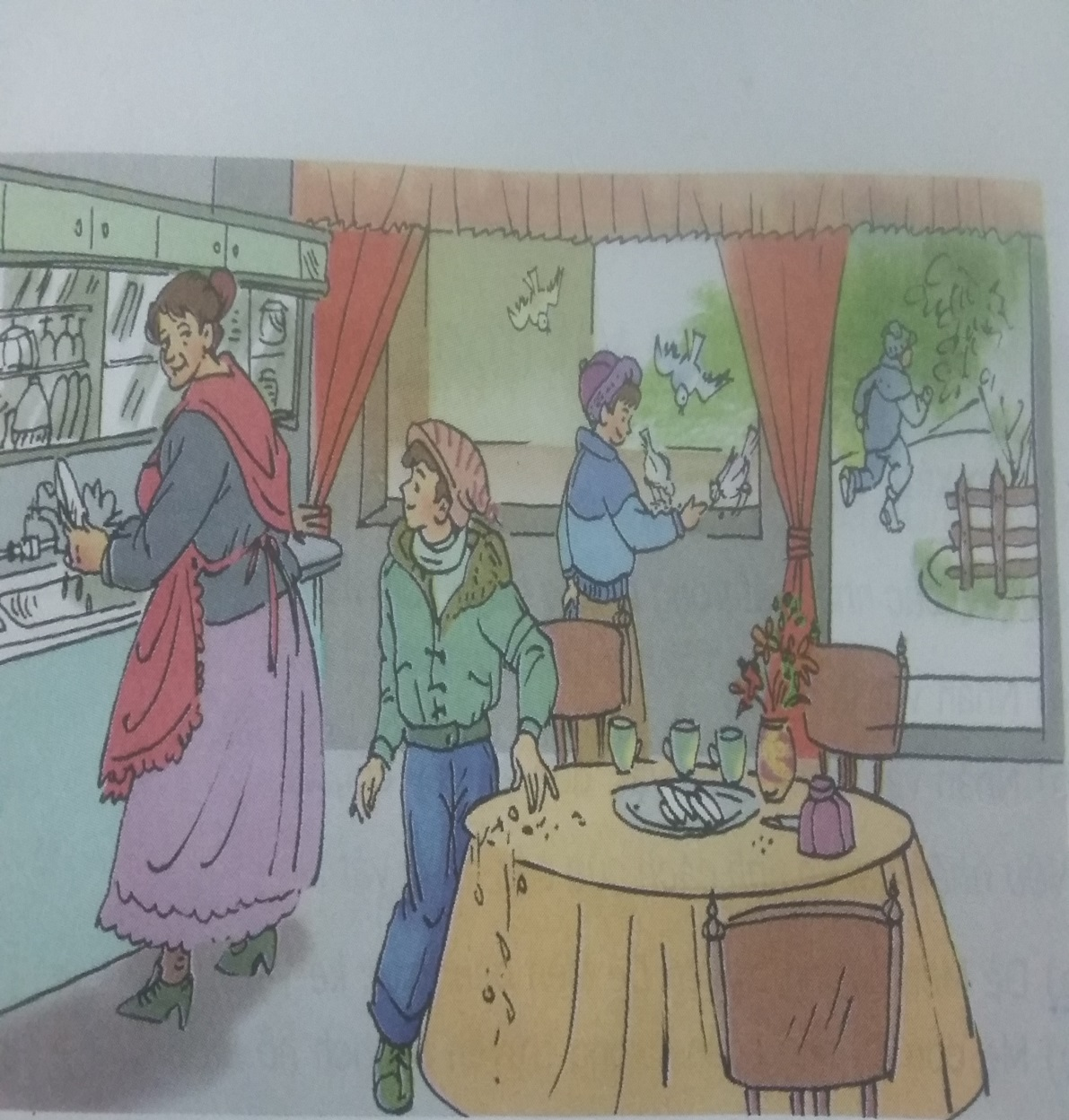
Bức tranh vẽ gì ?
Tập làm văn
Nhân vật trong truyện
Vẽ bà và các cháu.
Trong câu truyện sau đây gồm những ai ?
Ni – ki – ta
Gô – sa
Chi – ôm – ca và Bà ngoại

Slide 17
Tính cách của những nhân vật này như thế nào ?
Tập làm văn
Nhân vật trong truyện
Tính cách của từng nhân vật là:
Ni – ki – ta: Chỉ nghĩ đến ham thích riêng của mình.
Gô – sa: Láo cá
Chi – ôm – ca: Nhân hậu, chăm chỉ.
2. Em có đồng ý với nhận xét của bà về từng cháu không? Vì sao bà có nhận xét như vậy?
Em đồng ý với nhận xét của bà về tính cách từng cháu. Vì bà đã quan sát hành động của từng cháu:
Ni – ki – ta: Ăn xong là chạy tới bỏ đi chơi, không giúp bà dọn dẹp.
Gô – sa: lén hắt những mẫu bánh vụn.
Chi – ôm – ca: thương bà giúp bà dọn dẹp, em còn biết nghĩ đến cả những con chim bồ câu nhặt mẫu bánh vụn trên bàn cho chim ăn.

Slide 18
Tập làm văn
Nhân vật trong truyện
KẾT LUẬN
Tính cách của nhân vật được thể hiện qua hành động, lời nói, và suy nghĩ của nhân vật đó.

Slide 19
Bài tập 2: Cho tình huống sau: một bạn nhỏ mãi vui đùa, chạy nhảy, lỡ làm ngã một em bé, em bé khóc.
Tập làm văn
Nhân vật trong truyện
Thảo luận nhóm 4: Em hãy hình dung sự việc và kể tiếp câu chuyện theo một trong hai hướng sau đây:
a) Bạn nhỏ nói trên biết quan tâm người khác.
b) Bạn nhỏ nói trên không biết quan tâm người khác.
Gợi ý: Nếu bạn nhỏ quan tâm đến người khác: bạn sẽ chạy lại, nâng em bé dậy, phủi bụi và vết bẩn trên quần áo, xin lỗi em và dỗ em nín khóc; Nếu bạn nhỏ là người không biết quan tâm đến người khác bạn nhỏ sẽ: bỏ chạy để tiếp tục nô đùa, cứ vui chơi mà chẳng để ý gì đến em bé cả.

Slide 20

Tập làm văn
Nhân vật trong truyện
THI KỂ CHUYỆN

Slide 21

Tập làm văn
Nhân vật trong truyện
CỦNG CỐ
Hôm nay chúng ta học bài gì?
Bài này chúng ta ghi nhớ những phần nào?

Slide 22
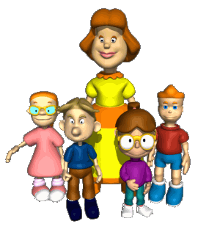
Tập làm văn
Nhân vật trong truyện
DẶN DÒ
Về nhà học thuộc phần ghi nhớ.
Viết lại câu chuyện vừa xây dựng vào vở.
Xem trước bài mới: “ Kể lại hành động của nhân vật”

Slide 23





TIẾT HỌC KẾT THÚC
Chúc cô và các bạn sức khỏe.

